Slide 1
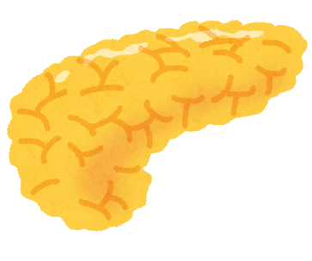

インスリン
膵臓
インスリン分泌
ブドウ糖
細胞
ブドウ糖を
細胞内に取り込む
膵臓から分泌されたインスリンは、
細胞に作用して、ブドウ糖を細胞内に取り込む。 ⇒血糖値が低下する

Slide 2

小腸
食物
DPP-4
GLP-1
分解
膵臓
インスリン
GLP-1の主な生体内作用
インスリン分泌促進（血糖依存的）
グルカゴン分泌抑制（血糖依存的）
胃排泄遅延
食欲抑制

Slide 3
主な作用部位と作用 |  | GIP | GLP-1
脳 | 食欲 | ↓↓ | ↓↓
 | 満腹感 | - | ↑↑
全身 | インスリン感受性 | ↑↑ | ↑↑
膵臓 | インスリン分泌 | ↑↑ | ↑↑
 | グルカゴン分泌 | ↑↑ | ↓↓
胃 | 胃内容物の排泄 | - | ↓↓
小腸
食物
DPP-4
GIP/GLP-1
分解
膵臓
インスリン
GIP：グルコース依存性インスリン分泌刺激ポリペプチド
GLP-1：グルカゴン様ペプチド-1

Slide 4
主な作用部位と作用 |  | GIP | GLP-1
脳 | 食欲 | ↓↓ | ↓↓
 | 満腹感 | - | ↑↑
全身 | インスリン感受性 | ↑↑ | ↑↑
膵臓 | インスリン分泌 | ↑↑ | ↑↑
 | グルカゴン分泌 | ↑↑ | ↓↓
胃 | 胃内容物の排泄 | - | ↓↓
DPP-4
GIP/GLP-1
分解
GIP/GLP-1 受容体作動薬 （チルゼパチド）
DPP-4による分解を受けにくい
膵臓
インスリン
GIP：グルコース依存性インスリン分泌刺激ポリペプチド
GLP-1：グルカゴン様ペプチド-1
マンジャロ（チルゼパチド）がGIP/GLP-1受容体に作用することで、
上表のような全身の臓器に対して効果が期待される。
⇒インスリンの分泌促進・感受性亢進による血糖降下作用
⇒食欲減退や満腹感亢進による体重増加抑制作用

Slide 5
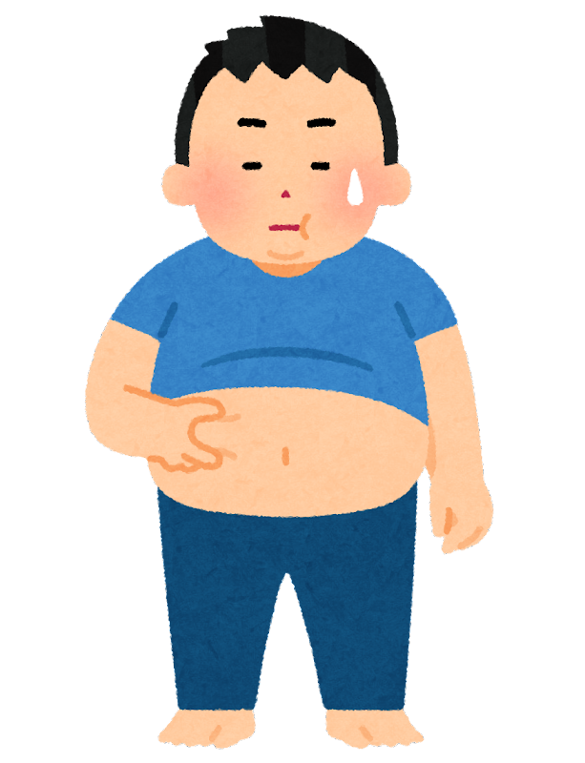
肥満症

Slide 6
主な作用部位と作用 |  | GLP-1
脳 | 食欲 | ↓↓
 | 満腹感 | ↑↑
全身 | インスリン感受性 | ↑↑
膵臓 | インスリン分泌 | ↑↑
 | グルカゴン分泌 | ↓↓
胃 | 胃内容物の排泄 | ↓↓
小腸
食物
DPP-4
GLP-1
分解
膵臓
インスリン
GLP-1：グルカゴン様ペプチド-1
DPP-4：ジペプチジルペプチダーゼ4

Slide 7
主な作用部位と作用 |  | GLP-1
脳 | 食欲 | ↓↓
 | 満腹感 | ↑↑
全身 | インスリン感受性 | ↑↑
膵臓 | インスリン分泌 | ↑↑
 | グルカゴン分泌 | ↓↓
胃 | 胃内容物の排泄 | ↓↓
DPP-4
GLP-1
分解
GLP-1 受容体作動薬 （ウゴービ）
DPP-4による分解を受けにくい
膵臓
インスリン
GLP-1：グルカゴン様ペプチド-1
DPP-4：ジペプチジルペプチダーゼ4
ウゴービ（セマグルチド）がGLP-1受容体に作用することで、
上表のような全身の臓器に対して効果が期待される。
⇒インスリンの分泌促進による血糖降下作用
⇒食欲減退や満腹感亢進による体重増加抑制作用

Slide 8
製品名 |  |  | サノレックス錠0.5mg | ウゴービ皮下注0.25mgSD/0.5mgSD/1.0mgSD/1.7mgSD/2.4mgSD
一般名 |  |  | マジンドール | セマグルチド
作用機序 |  |  | 満腹中枢の亢進と摂食中枢の抑制 | GLP-1受容体作動薬
効能・効果 |  |  | あらかじめ適用した食事療法及び運動療法の効果が不十分な高度肥満症（肥満度が+70%以上又はBMIが35以上）における食事療法及び運動療法の補助 | 肥満症。ただし、高血圧、脂質異常症又は2型糖尿病のいずれかを有し、食事療法・運動療法を行っても十分な効果が得られず、以下に該当する場合に限る。 ●BMIが27kg/m²以上であり、2つ以上の肥満に関連する健康障害を有する ●BMIが35kg/m²以上
用法・用量 |  |  | 1日1回昼食前に経口投与 | 週1回皮下注射（自己注射可）
 |  | 開始用量 | 0.5mg（1錠） | 0.25mg
 |  | 維持用量 |  | 週1回0.5mg→1.0mg→1.7mg→2.4mgの順に増量し、以降は2.4mg
 |  | 最大用量 | 1.5mg（3錠）までとし、 2～3回に分けて食前に経口投与
 |  | 腎機能による調節 | -（重症の腎・肝障害は投与禁忌） | -
 |  | 投与期間の制限 | 3か月 | 68週
 |  | 投与中止判断の目安 | 1か月 | 3～4か月
禁忌 （過敏症の既往歴以外） |  |  | 閉塞隅角緑内障 重症の心障害、重症の膵障害、重症の腎・肝障害、重症高血圧症、脳血管障害 不安・抑うつ・異常興奮状態、統合失調症等の精神障害 薬物・アルコール乱用歴 妊婦又は妊娠している可能性のある女性 小児 | 糖尿病性ケトアシドーシス、糖尿病性昏睡又は前昏睡、1型糖尿病 2型糖尿病を有する患者における重症感染症、手術等の緊急の場合
 | 併用禁忌 |  | MAO阻害剤投与中又は投与中止後2週間以内 | -
重大な副作用 |  |  | 依存性（頻度不明）、肺高血圧症（頻度不明） | 低血糖（頻度不明）、急性膵炎（0.1%）、胆嚢炎、胆管炎、胆汁うっ滞性黄疸（いずれも頻度不明）
ガイドラインの 位置付け |  |  | 推奨グレード：A エビデンスレベル：Ⅱ | 推奨グレード：- エビデンスレベル：Ⅰ

Slide 9
【2型糖尿病に使用する注射のGLP-1/GIP受容体作動薬：6製品】2023年6月現在
分類 |  | GLP-1受容体作動薬 |  |  |  |  | GIP/GLP-1受容体 作動薬
分類 |  | 短時間作用型 |  | 長時間作用型 | 超長時間作用型 |  | 超長時間作用型
製品名（いずれも皮下注） |  | バイエッタ | リキスミア | ビクトーザ | トルリシティ | オゼンピック | マンジャロ
一般名 |  | エキセナチド | リキシセナチド | リラグルチド | デュラグルチド | セマグルチド | チルゼパチド
規格・デバイス |  | 5µg/1µg ペン300 | 300μgペン | 18mgペン | 0.75mgアテオス | 0.25mg/0.5mg/ 1.0mgSD、2mgペン | 2.5mg/5mg/7.5mg/10mg/ 12.5mg/15mgアテオス
用法 |  | 1日2回朝夕食前 1時間以内 | 1日1回朝食前 1時間以内 | 1日1回朝又は夕 （同時刻） | 週1回（同一曜日）
初期用量/回 |  | 5µg | 10μg | 0.3mg | 0.75mg | 0.25mg | 2.5mg
 | 維持用量 |  | 15μg→20μg | 0.9mg |  | 0.5mg | 5mg
 | 最高投与量 | 10µg | 20μg | 1.8mg |  | 1.0mg | 15mg
空打ち |  | 初回のみ | 毎回 | 毎回 | なし | SD:なし ペン：初回のみ | なし
投与を忘れた場合 |  | スキップ | スキップ | スキップ | 次回投与までの期間が72時間以上なら投与可 | 次回投与までの期間が 48時間以上なら投与可 | 次回投与までの期間が 72時間以上なら投与可
体重減少作用* |  | △～〇 | △ | 〇 | △ | ◎ オゼンピック＞トルリシティ¹⁾ オゼンピック＞ビクトーザ²⁾ | ◎ マンジャロ＞オゼンピック³⁾ マンジャロ＞トルリシティ⁴⁾
心血管イベント抑制* |  | - | - | 〇⁵⁾ | 〇⁷⁾ | 〇⁹⁾ | -
腎保護作用* |  | - | - | 〇⁶⁾ | 〇⁸⁾ | 〇⁹⁾ | -
1) Lancet Diabetes Endocrinol. 2018 Apr;6(4):275-286.
2) Diabetes Metab. 2020 Apr;46(2):100-109.
3) N Engl J Med. 2021;385:503-15.
4) Lancet Diabetes Endocrinol. 2022;10:623-33.
5) N Engl J Med. 2016;375:311-22.
6) N Engl J Med. 2017; 377:839-848
7) Lancet. 2019;394:121-30.
8) Lancet Diabetes Endocrinol . 2018 Aug;6(8):605-617.
9) N Engl J Med 2016; 375:1834-1844
*日本人を含まない海外の報告や、国内承認外の用法・用量も含む

Slide 10

2型糖尿病
インスリン分泌低下
インスリン
膵臓
インスリン分泌
ブドウ糖
インスリン抵抗性増大
細胞
ブドウ糖を
細胞内に取り込む

Slide 11
DPP-4
GLP-1
分解
GLP-1
アナログ製剤 （リラグルチド）
DPP-4による分解を受けにくい
膵臓
インスリンデグルデク
インスリン
GLP-1アナログ製剤（リラグルチド）は長時間、 以下の作用が持続する。
インスリン分泌促進（血糖依存的）
グルカゴン分泌抑制（血糖依存的）
胃排泄遅延、食欲抑制

Slide 12
DPP-4
GLP-1
分解
GLP-1
アナログ製剤 （リラグルチド）
DPP-4による分解を受けにくい
膵臓
インスリンデグルデク
インスリン
ゾルトファイは
インスリンデグルデクによる血糖降下作用
リラグルチド（GLP-1アナログ）によるインスリン分泌促進・グルカゴン分泌抑制（血糖依存的）等
によって血糖降下作用を有する

Slide 13
DPP-4
GLP-1
分解
GLP-1
アナログ製剤 （リキシセナチド）
DPP-4による分解を受けにくい
膵臓
インスリングラルギン
インスリン
ソリクアは
インスリングラルギンによる血糖降下作用
リキシセナチド（GLP-1アナログ）によるインスリン分泌促進・グルカゴン分泌抑制（血糖依存的）等
によって血糖降下作用を有する

Slide 14
DPP-4
GLP-1
分解
GLP-1
アナログ製剤
DPP-4による分解を受けにくい
膵臓
インスリン
GLP-1アナログ製剤は長時間、以下の作用が持続する。
インスリン分泌促進（血糖依存的）
グルカゴン分泌抑制（血糖依存的）
胃排泄遅延
食欲抑制

Slide 15
DPP-4
GLP-1
分解
GLP-1
アナログ製剤 （セマグルチド）
DPP-4による分解を受けにくい
膵臓
インスリン
GLP-1アナログ製剤は長時間、以下の作用が持続する。
インスリン分泌促進（血糖依存的）
グルカゴン分泌抑制（血糖依存的）
胃排泄遅延
食欲抑制

Slide 16
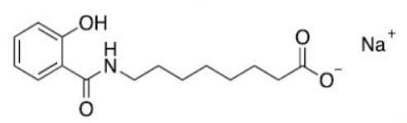
サルカプロザートナトリウム（SNAC）
セマグルチド
分子量：301Da
複合体を形成 （酸・ペプシンから保護する）
胃粘膜上皮細胞内
血管内
本剤はセマグルチドとSNACの配合錠で、 胃内で複合体を形成し、以下の作用で血中へ吸収される。
酸・ペプシンからの保護作用
SNACの親油性により胃粘膜を通過

